Slide 1
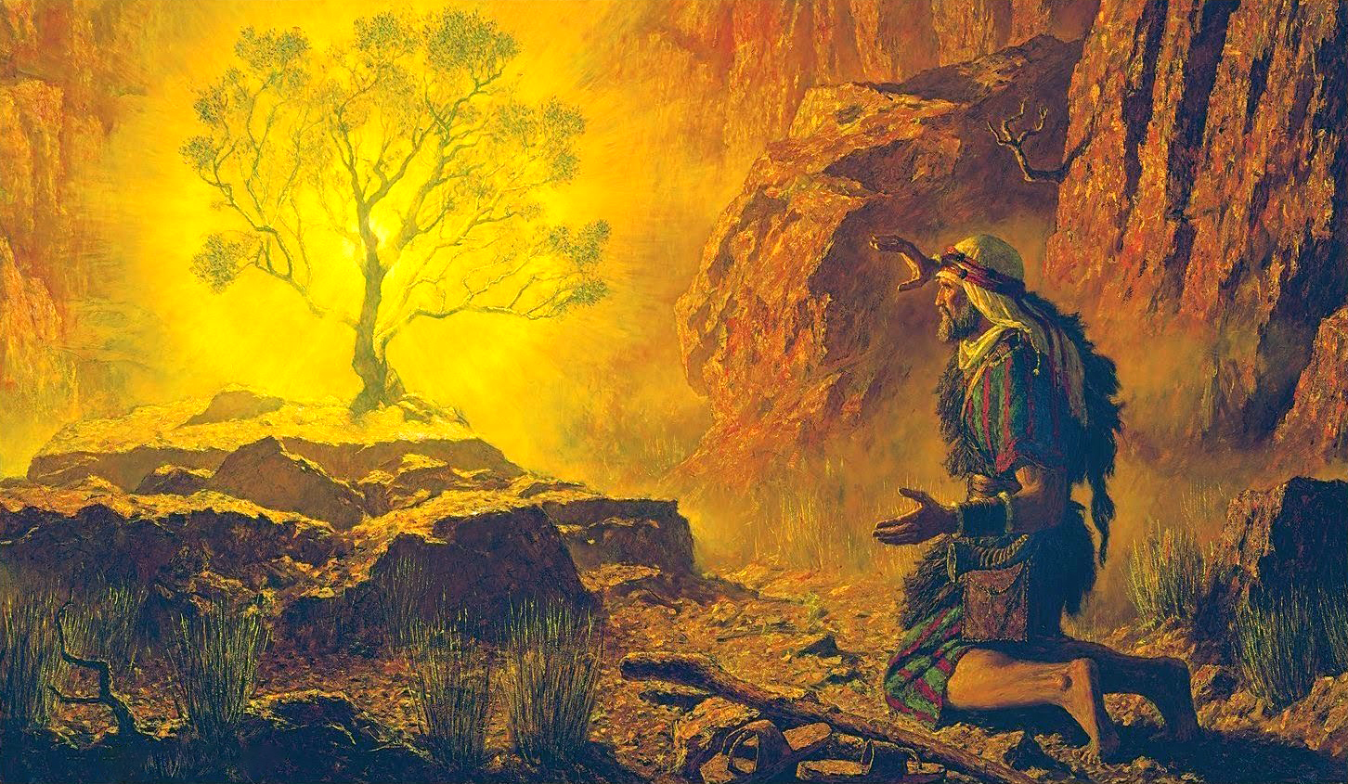
LA ZARZA ARDIENTE
Lección 2 para el 12 de julio de 2025

Slide 2
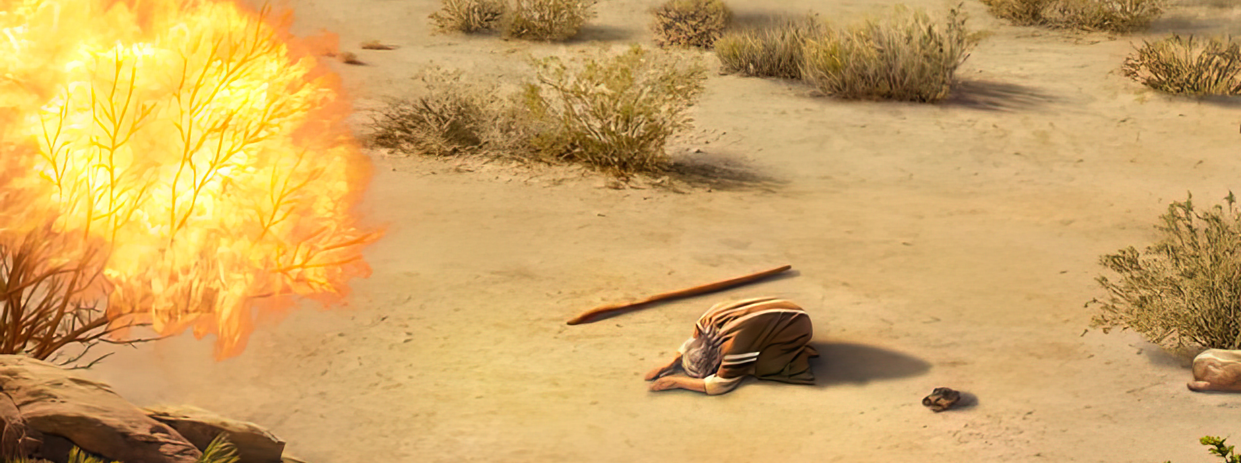
“El Señor le dijo: ‘He visto la aflicción de mi pueblo que está en Egipto, he oído el clamor que les arrancan sus opresores, pues conozco sus angustias. Y he descendido a librarlos de mano de los egipcios, y a sacarlos de este país para llevarlos a una tierra buena y espaciosa, que mana leche y miel’” Éxodo 3:7-8

Slide 3

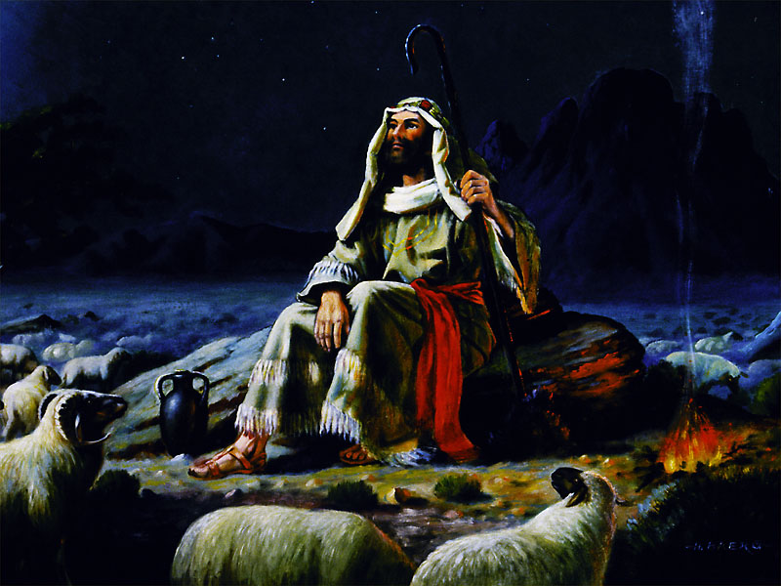
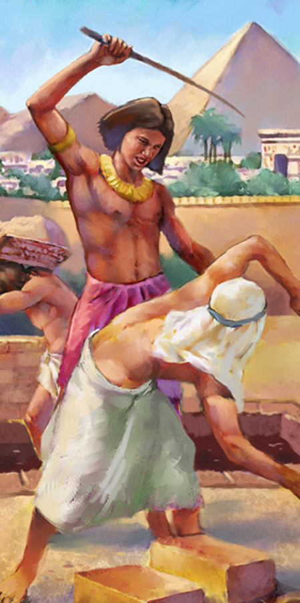
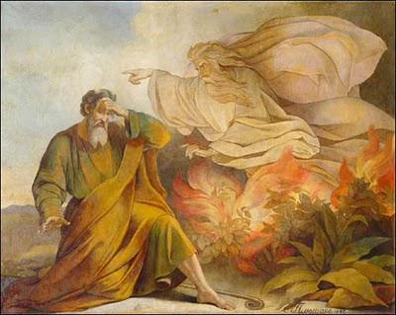







Después de fracasar en su intento de liberación del pueblo de Israel, Moisés paso 40 años en el desierto de Madián como pastor de ovejas. Durante ese tiempo, aunque continuó su relación íntima con Dios, abandonó su idea de ser el libertador de Israel.
Pero Dios no había abandonado esa idea. Moisés seguía siendo, para Él, el libertador escogido. Porque tampoco se había olvidado del sufrimiento de Su pueblo. Ahora sí, había llegado el momento de sacar a Israel de su dura esclavitud.
El llamado (Éxodo 3):
La zarza ardiente (Éxodo 3:1-6)
Las órdenes de Dios (Éxodo 3:7-12)
El nombre de Dios (Éxodo 3:13-22)
Cumplir la misión (Éxodo 4):
Excusas y más excusas (Éxodo 4:1-17)
El regreso a Egipto (Éxodo 4:18-31)

Slide 4

EL LLAMADO

Slide 5

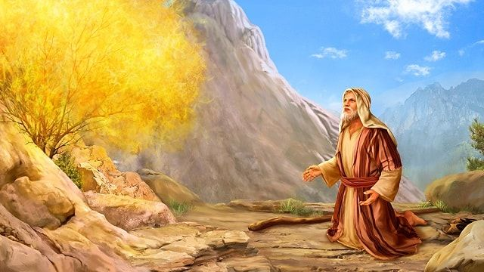
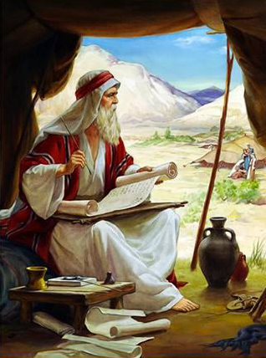
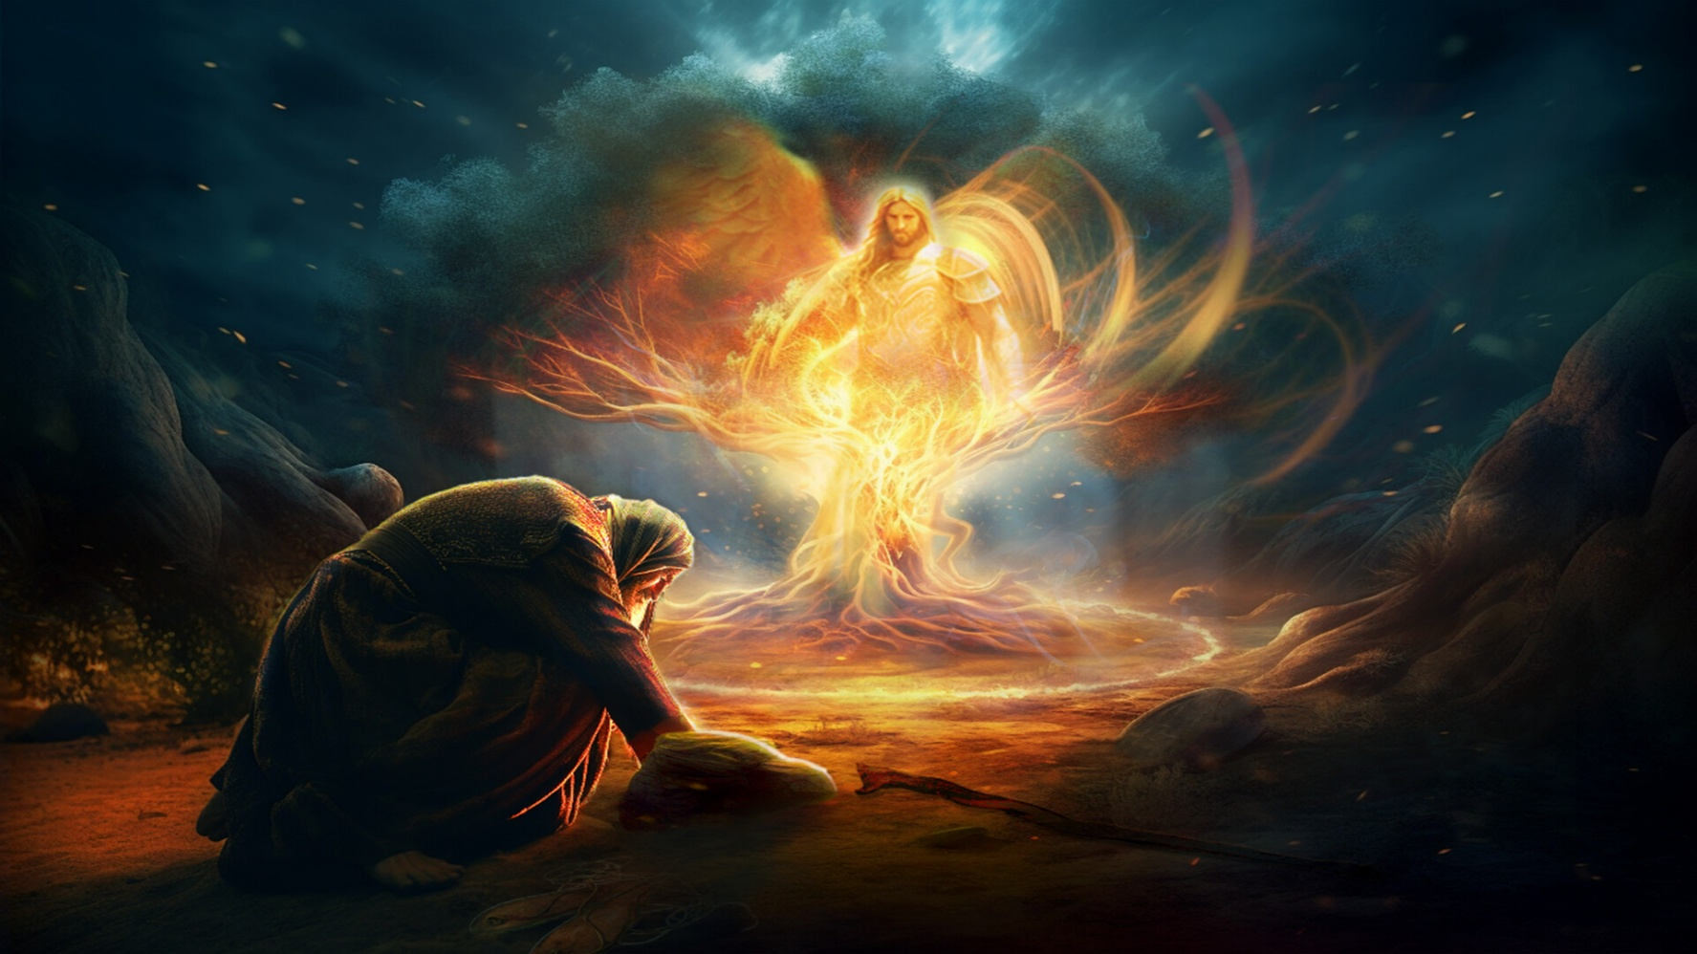
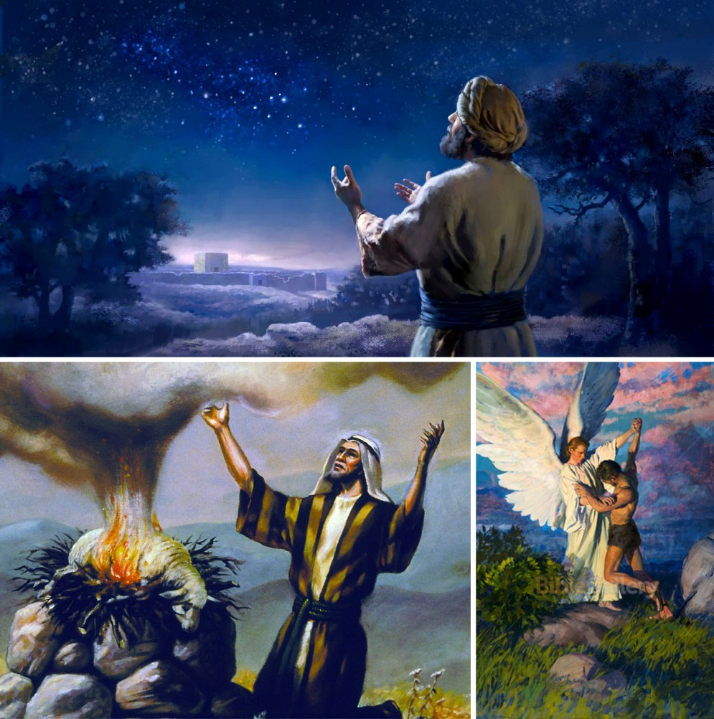
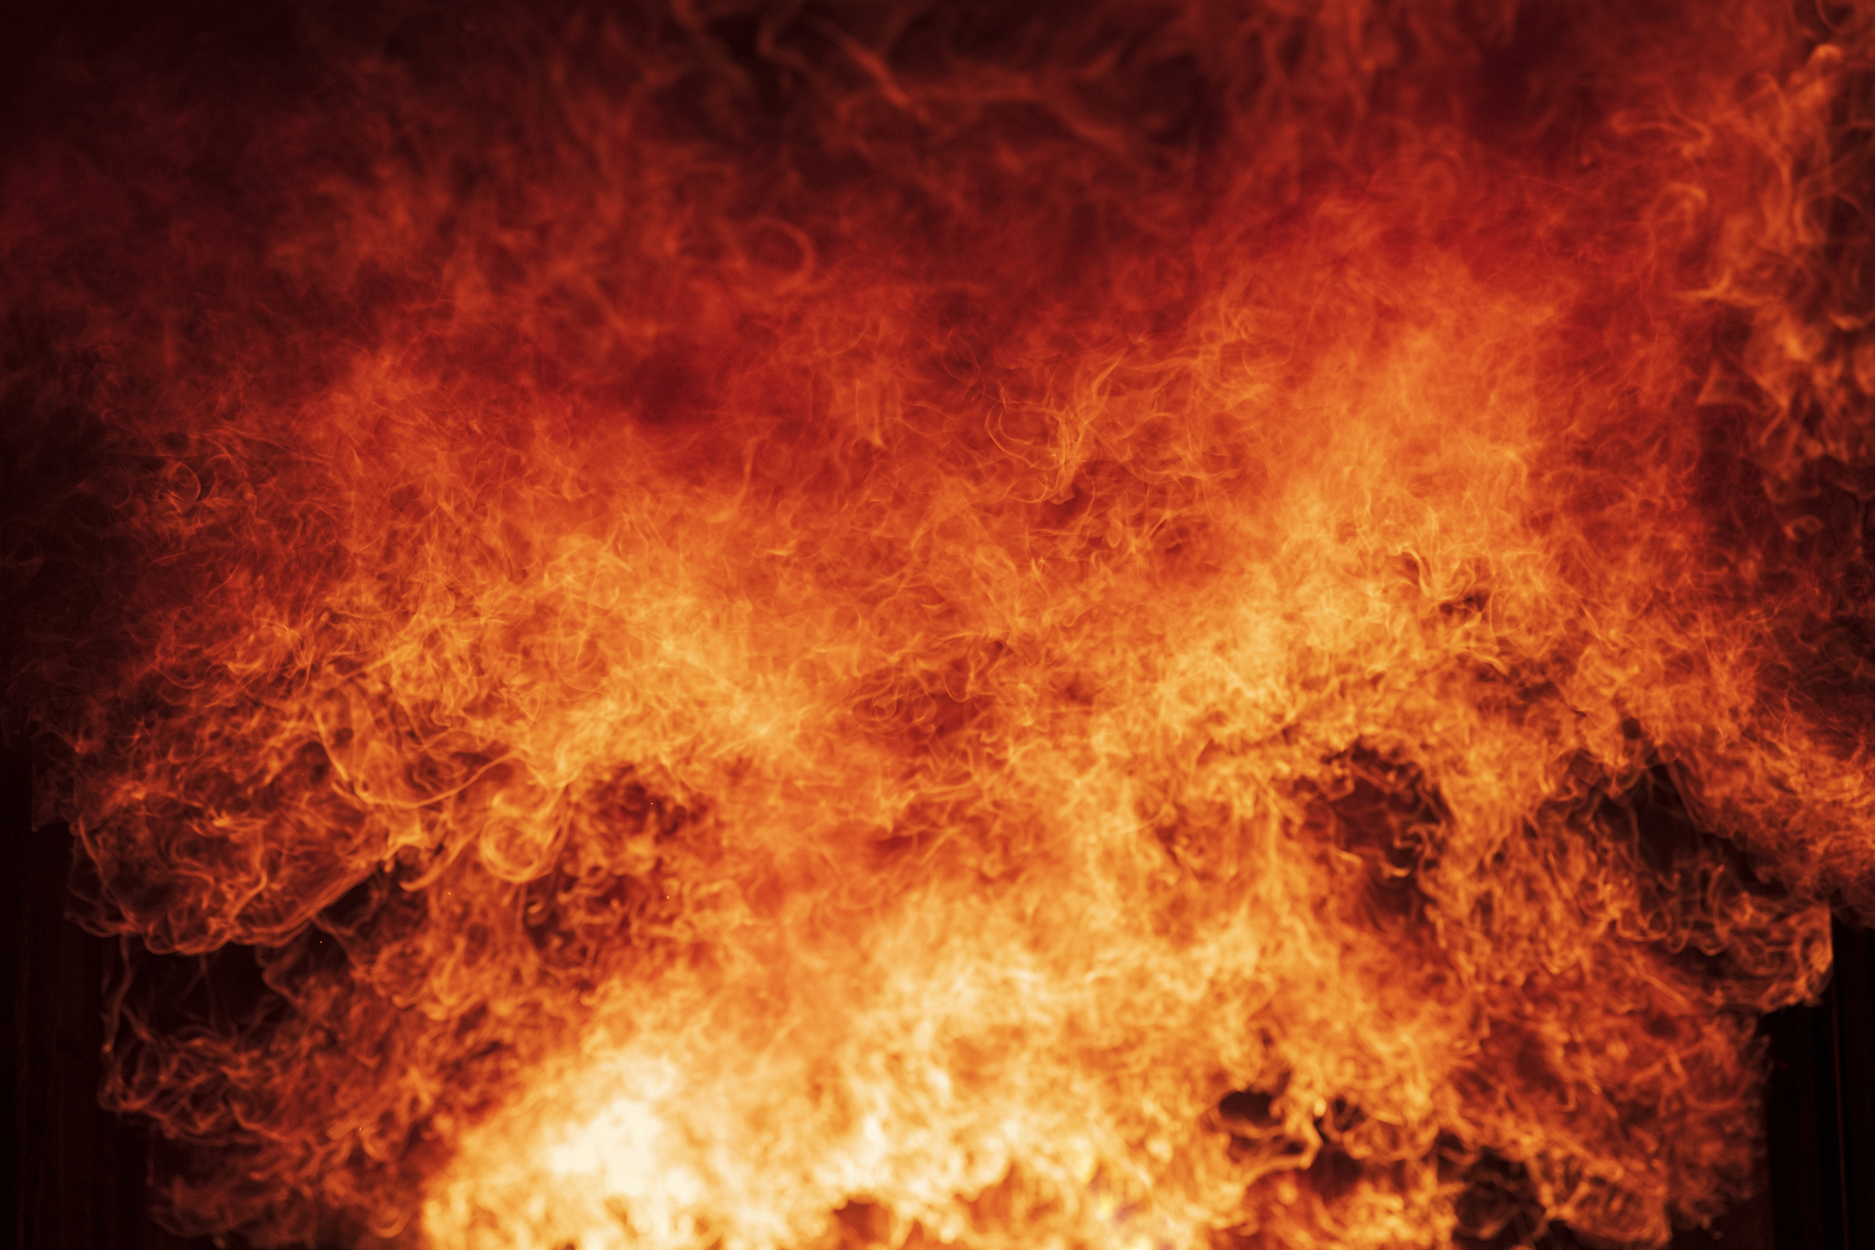
LA ZARZA ARDIENTE
“Y se le apareció el Ángel de Jehová en una llama de fuego en medio de una zarza; y él miró, y vio que la zarza ardía en fuego, y la zarza no se consumía” (Éxodo 3:2)
Los 40 años que Moisés vivió en Madián se resumen así: se casó, tuvo dos hijos, y fue pastor al servicio de su suegro. Ese tiempo lo dedicó también a escribir dos libros: Job y Génesis; imprescindibles para comprender los temas cruciales de la Salvación. Pero todo cambio en un momento.
En Horeb (monte Sinaí), el Ángel de Dios se apareció a Moisés en una zarza que ardía sin consumirse (Éx. 3:1-3). ¿Quién era este Ángel? Dios mismo (Éx. 3:4). Antes de encarnarse, Jesús se apareció en múltiples ocasiones como “el Ángel de Jehová” (Gn. 22:11-17; Jue. 6:11, 16; 13:17-22; Zac. 3:1-2).
Al hablar a Moisés, Dios se presentó como el Dios de Abraham, Isaac y Jacob. La idea era clara: Dios había descendido para cumplir la promesa hecha a estos patriarcas, y entregar a Israel la tierra de Canaán (Gn. 12:7; 26:3; 48:3-4).

Slide 6

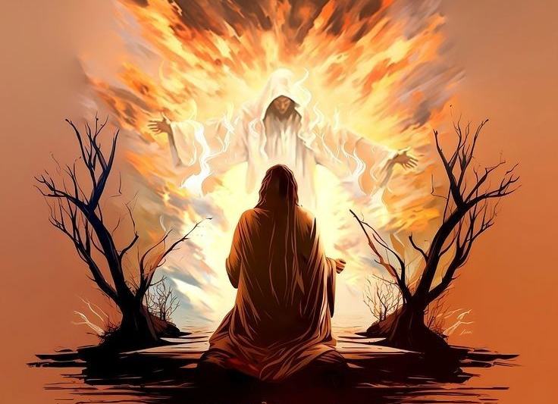
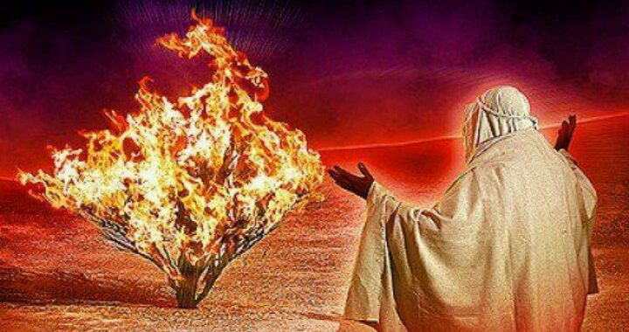
LAS ÓRDENES DE DIOS
“Ven, por tanto, ahora, y te enviaré a Faraón, para que saques de Egipto a mi pueblo, los hijos de Israel” (Éxodo 3:10)
Dios se presenta como una Persona dinámica, usando verbos de acción: ver, descender y sacar (Éx. 3:7-8).
VER: Dios no es indiferente ante el sufrimiento. Él ve todo. Él ve especialmente el dolor y la injusticia cometidos contra su pueblo (2R. 9:26)
DESCENDER: Dios no se queda quieto. Baja para andar entre nosotros. Habita entre los seres humanos (Éx. 29:45; Jn. 14:16-17)
SACAR: Dios, en Su momento, actúa para librarnos del sufrimiento y cumplir sus promesas (Jer. 29:11)
Dios también requirió de Moisés acciones definidas: ve a Egipto; y saca de allí a mi pueblo (Éx. 3:10, 12). Moisés quedó totalmente abrumado por la tarea. Ya no quería usar su fuerza; ya no se sentía capaz de cumplir esa misión; tan solo podía exclamar: “¿Quién soy yo?” (Éx. 3:11). Su soberbia había sido transformada en humildad. En realidad, en este momento es cuando estaba preparado para su misión.

Slide 7

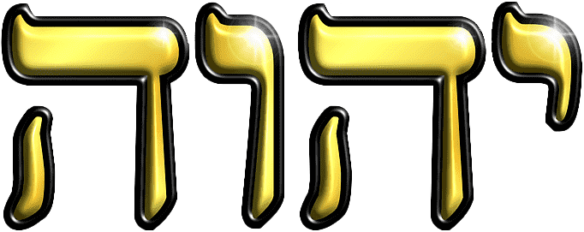
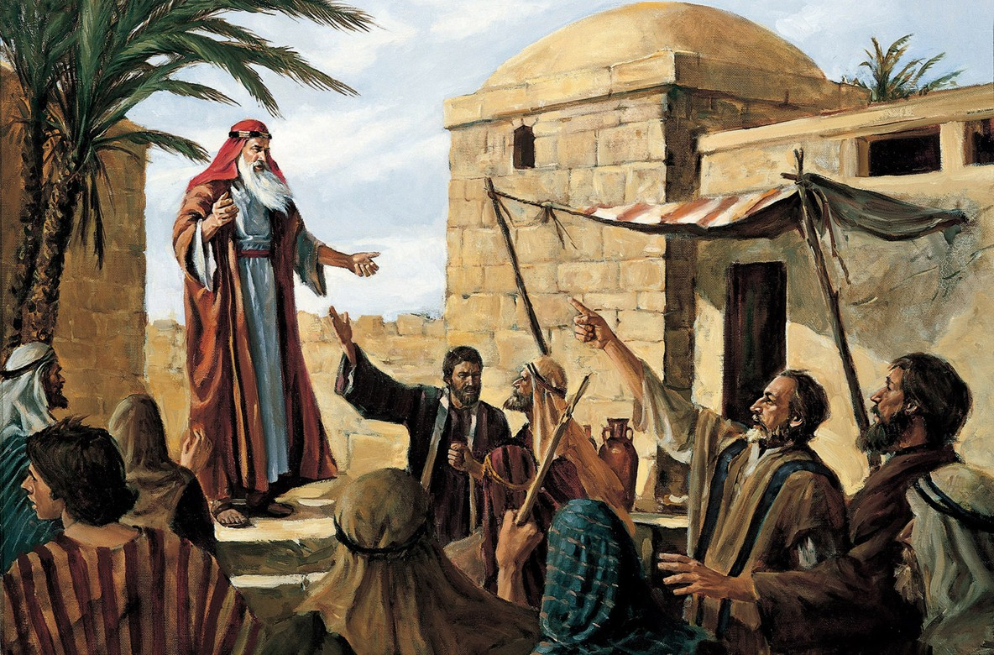
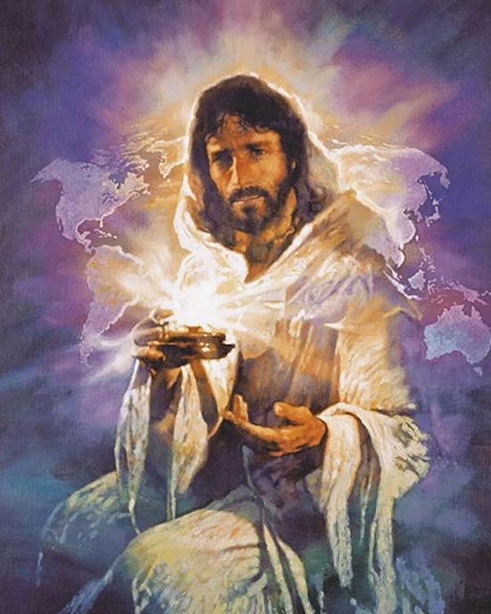
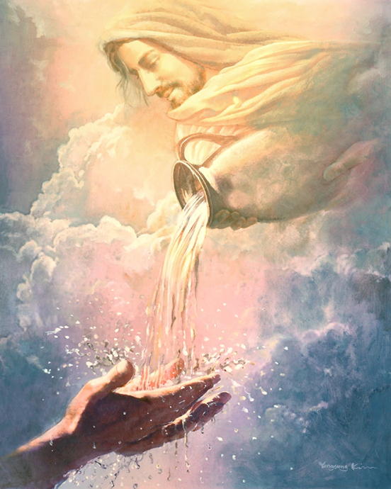
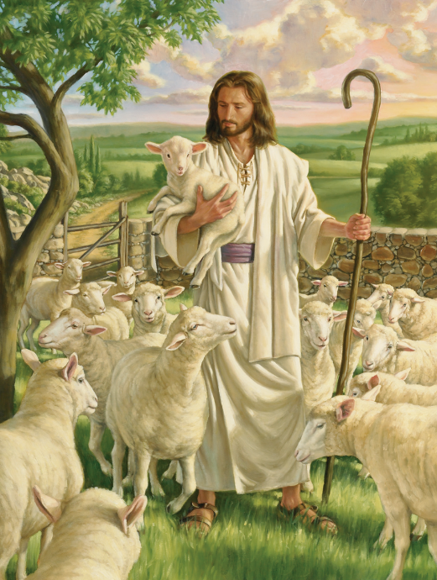
EL NOMBRE DE DIOS
“Y respondió Dios a Moisés: YO SOY EL QUE SOY. Y dijo: Así dirás a los hijos de Israel: YO SOY me envió a vosotros” (Éxodo 3:14)
Cada dios egipcio tenía su nombre, pero Israel adoraba al “Dios Todopoderoso” (Éx. 6:3 NVI). Tras siglos de contaminación egipcia, los israelitas querrían saber el nombre de su Libertador (Éx. 3:13).
Dado que en ese tiempo el nombre estaba relacionado con el carácter de la persona, Dios se presenta con uno de sus principales atributos: ‘ehyeh (ser/estar). Dios es Eterno, siempre ha sido/estado, es/está y siempre será/estará. Él es “YO SOY” (Éx. 3:14).
Con el tiempo, la pronunciación de este nombre se perdió. Dios permitió esto porque lo importante no es el nombre en sí, si no su carácter. Él se adapta a nuestras necesidades. Podemos llamarle “Pastor”, “Sanador”, “Proveedor”, “Padre”, …, “Amor”.
Lo importante es que Dios quiere que lo sintamos cercano, accesible, necesario, amigo íntimo.

Slide 8
CUMPLIR LA MISIÓN

Slide 9

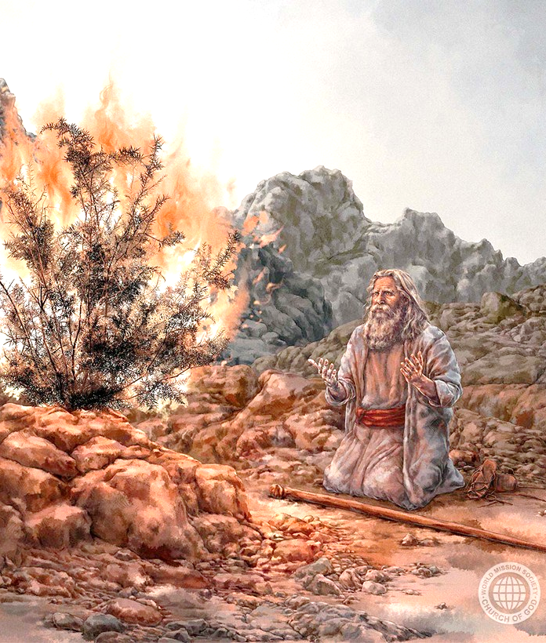
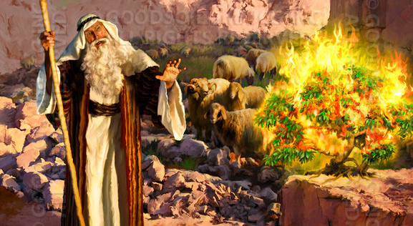
EXCUSAS Y MÁS EXCUSAS
“—SEÑOR—insistió Moisés—, te ruego que envíes a alguna otra persona” (Éxodo 4:13 NVI)
Antes de admitir claramente que no quería cumplir la misión que Dios le encomendaba, Moisés presentó cuatro excusas “perfectas” para rechazarla. Ante cada excusa, Dios le contestó con una promesa.
“¿Quién soy yo?” (Éx. 3:11)
“Yo estaré contigo” (Éx. 3:12)
El poder para cumplir la comisión divina no reside en nosotros, sino en el hecho de que Dios nos capacita. Él estará con nosotros como lo estuvo con Moisés.
“¿Cuál es tu nombre?” (Éx. 3:13)
“Yo soy el que soy” (Éx. 3:14)
Dios es veraz, eterno y personal; quien promete, y cumple siempre sus promesas; atemporal; siempre fiable.
“Ellos no me creerán, ni oirán mi voz” (Éx. 4:1)
“Te creerán por las señales que harás” (Éx. 4:8)
Dios le dio poder a Moisés para hacer milagros, y actuó en el corazón del pueblo para que creyesen en esos milagros. Jesús también prometió hacer lo mismo con nosotros (Mr. 16:17-18)
“Nunca he sido hombre de fácil palabra” (Éx. 4:10)
“Te enseñaré lo que hayas de hablar” (Éx. 4:12)
El que ha creado la lengua nos dará las palabras necesarias en el momento necesario (Éx. 4:11; Lc. 12:11-12)
Finalmente, Dios dijo a Moisés: “Basta de excusas; puedes hacerlo, y lo harás” (Éx. 4:14-17).

Slide 10


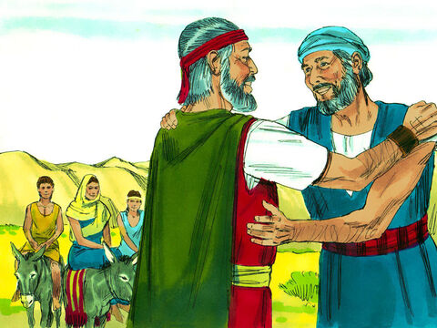
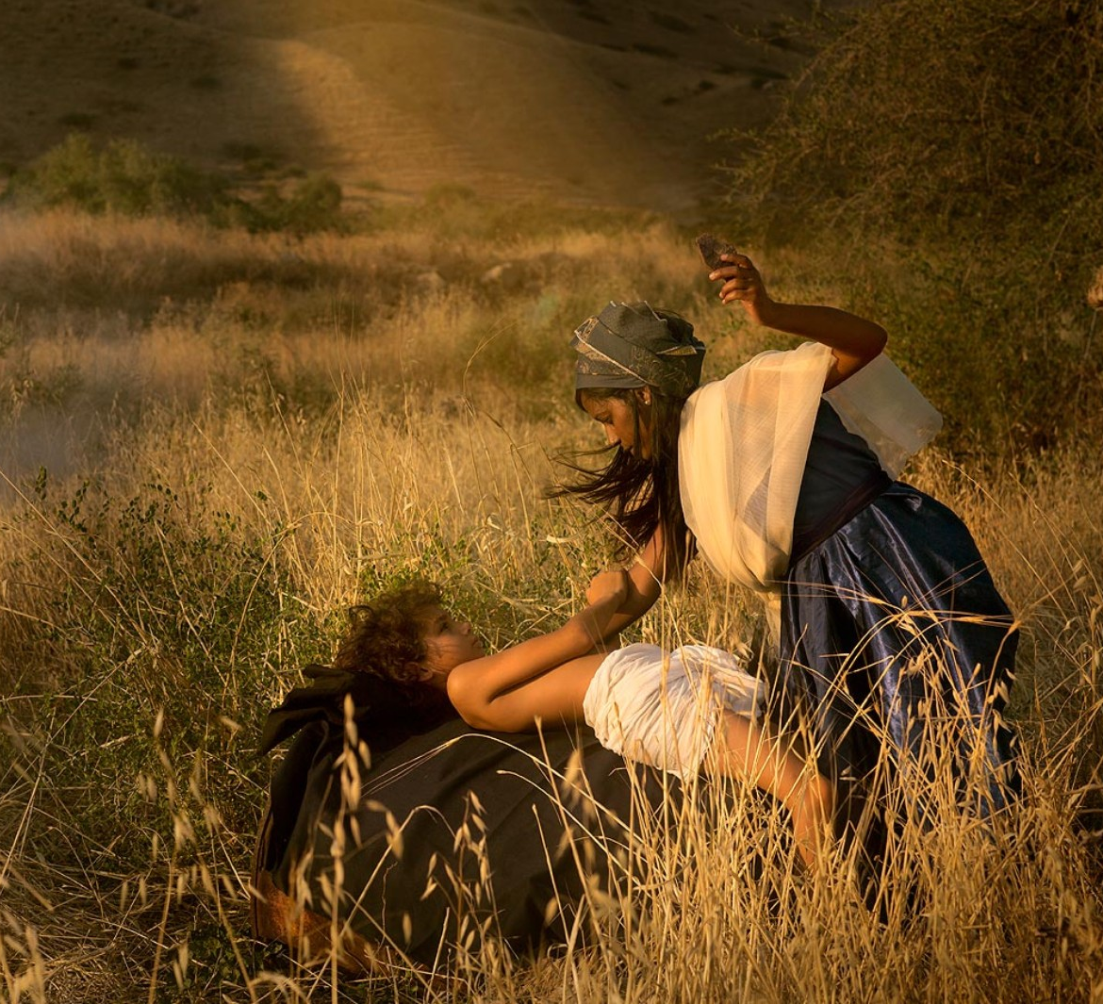
EL REGRESO A EGIPTO
“Y aconteció en el camino, que en una posada Jehová le salió al encuentro, y quiso matarlo” (Éxodo 4:24)
El primer paso que Moisés dio para regresar a Egipto fue pedirle permiso a su suegro (Éx. 4:18). Tomando a su familia, comenzó el viaje (Éx. 4:20). Pero algo sorprendente ocurrió. En el camino Dios quiso matarlo (Éx. 4:24).
Séfora comprendió lo que estaba sucediendo, y tomó las medidas necesarias para evitar el fatal desenlace: circuncidó a su hijo (Éx. 4:25).
Moisés (influenciado por su esposa) no había circuncidado a su hijo. Por tanto, estaba desobedeciendo las condiciones del pacto que Dios había establecido con Abraham (Gn. 17:10).
La negación consciente en cumplir una clara orden divina descalificaba a Moisés como líder del pueblo. Esta situación debía ser reparada antes de que él pudiese cumplir su misión.

Slide 11

“El hombre obtiene poder y eficiencia cuando acepta las responsabilidades que Dios deposita en él, y procura con toda su alma la manera de capacitarse para cumplirlas bien. Por humilde que sea su posición o por limitada que sea su habilidad, el tal logrará verdadera grandeza si, confiando en la fortaleza divina, procura realizar su obra con fidelidad. Si Moisés hubiera dependido de su propia fuerza y sabiduría, y se hubiera mostrado deseoso de aceptar el gran encargo, habría revelado su entera ineptitud para tal obra. El hecho de que un hombre comprenda sus debilidades prueba por lo menos que reconoce la magnitud de la obra que se le asignó y que hará de Dios su consejero y fortaleza”
E. G. W. (Patriarcas y profetas, pág. 230)

